Slide 1


Final Project
Data Visualization
Giáo viên: Lê Quang Thái
Đề tài: TRỰC QUAN HOÁ VÀ PHÂN TÍCH DỮ LIỆU ĐIỆN THOẠI
Nhóm 1
Nguyễn Khoa Quang Thắng– 20133090
Nguyễn Trí Dũng– 20133029

Slide 2





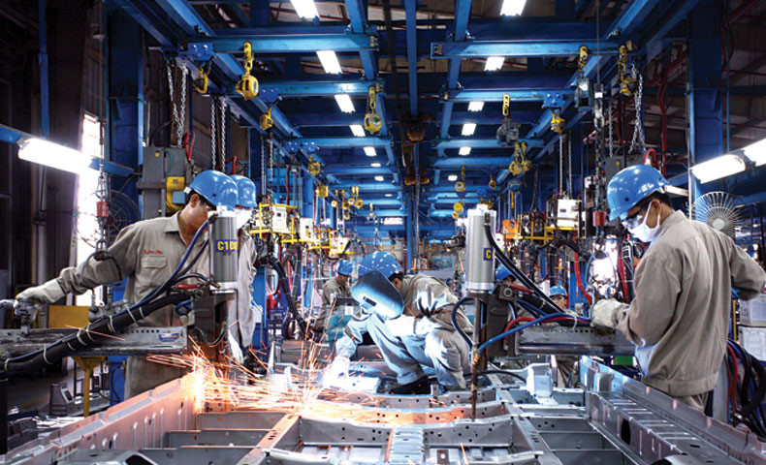
Content
01
Giới thiệu về tập dữ liệu
02
Tiền xử lí
02
Kiểm định giả thuyết
03
03
Mô hình dự đoán
04

Slide 3

01
Giới thiệu về tập dữ liệu

Slide 4

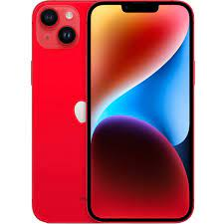
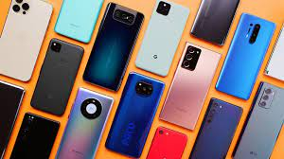
Giới thiệu về dataset
Điện thoại - vật dụng không thể thiếu trong cuộc sống hiện nay khi mà toàn cầu đang tiến tới công nghệ hóa mọi thứ trong cuộc sống.

Slide 5
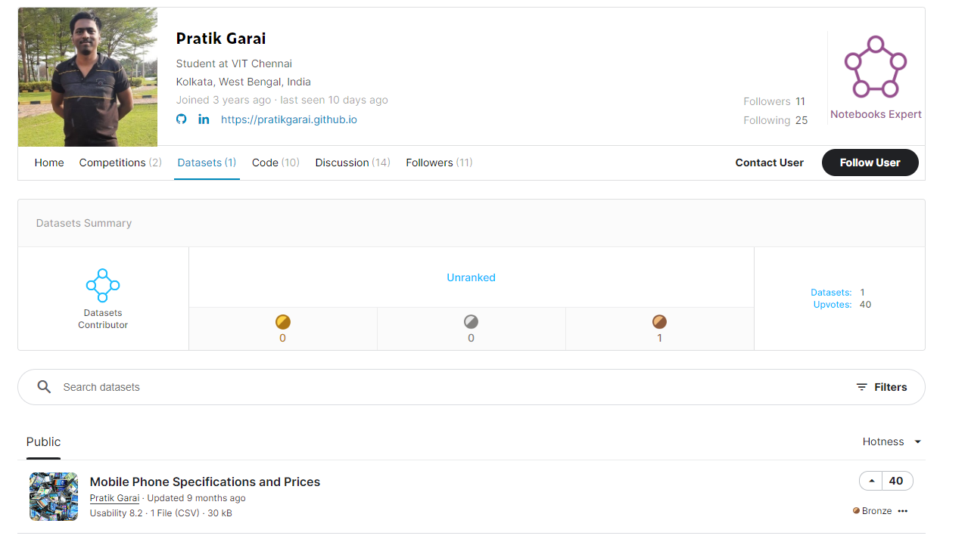
https://www.kaggle.com/datasets/pratikgarai/mobile-phone-specifications-and-prices

Slide 6
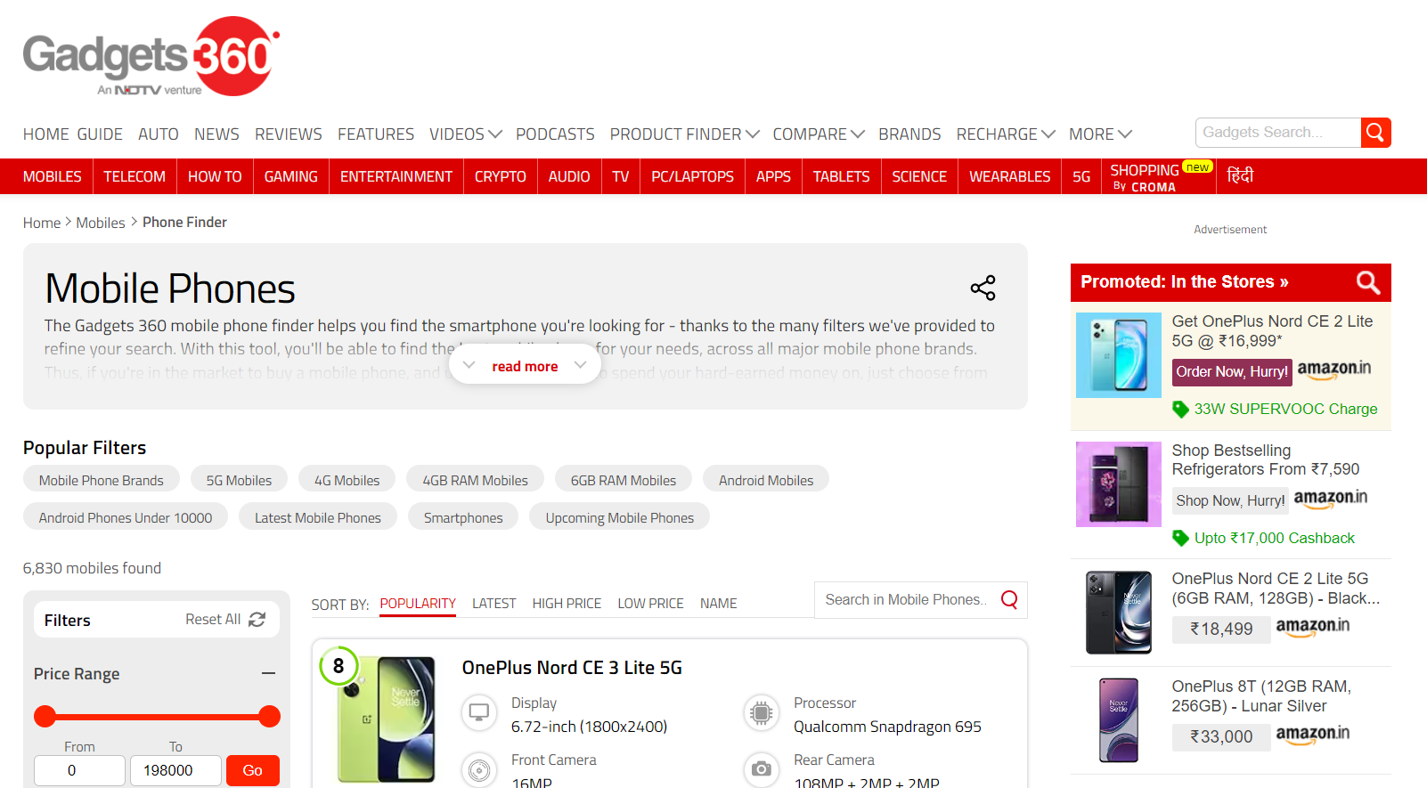
https://www.kaggle.com/datasets/pratikgarai/mobile-phone-specifications-and-prices

Slide 7
02
Tiền xử lí

Slide 8

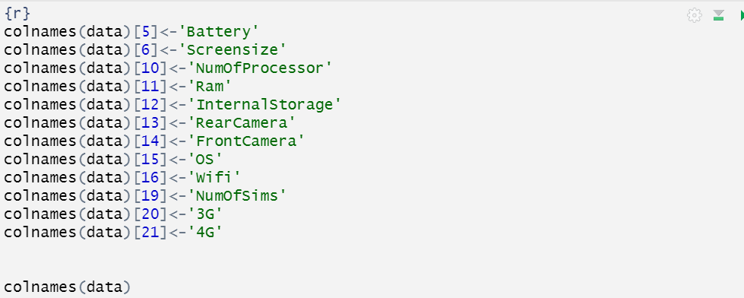
Tiền xử lí

Slide 9
03
Trực quan hoá dữ liệu

Slide 10
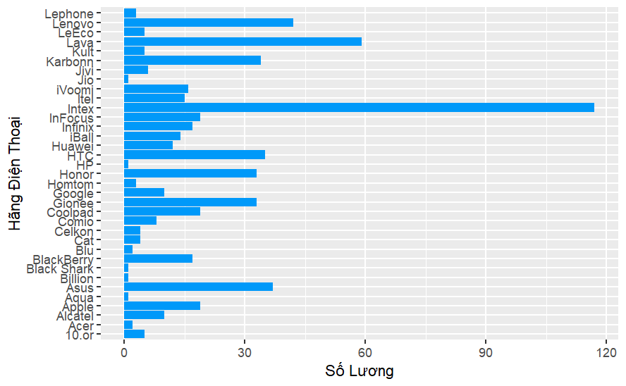
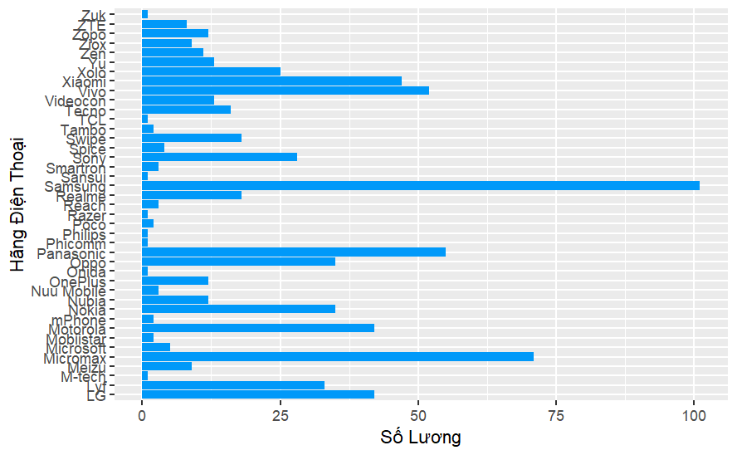
Trực quan hoá dữ liệu:
Khá đa dạng với 76 hãng trên web site và 10 hãng điện thoại có số lượng nhiều nhất là: Intex, Samsung, Micromax, Lava, Panasonic, Vivo, Xiaomi, Lenovo, LG, Motorola.

Slide 11
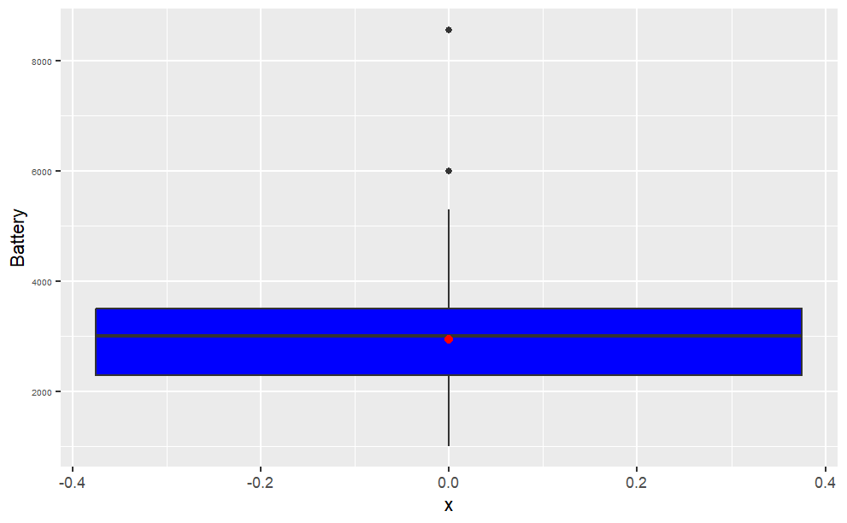
Thống kê số lượng pin:
Lượng pin điện thoại trung bình của website là 2943.656, lượng điện thoại nằm tập trung ở 2300 đến 3500 là chủ yếu.

Slide 12
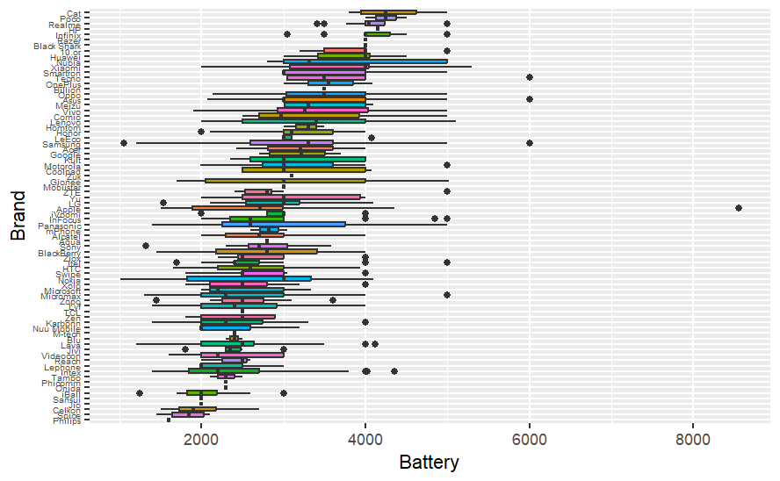
Thống kê số lượng pin theo hãng:

Slide 13
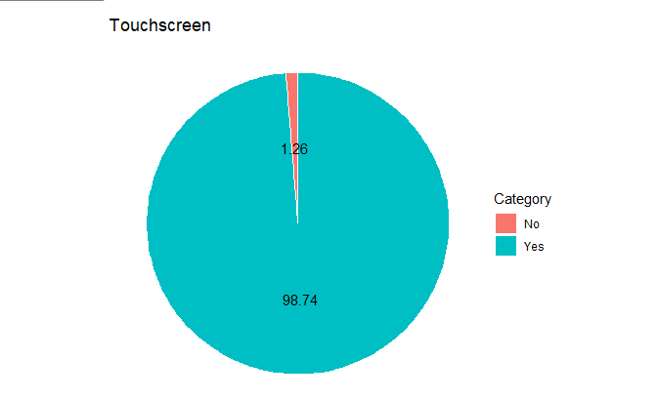
Thống kê sản phẩm có màn hình cảm ứng:
Nhận xét: Qua biểu đồ tròn ta nhận xét rằng, điện thoại không cảm ứng gần như không còn trên website. Đồng thời suy ra được thị trường điện thoại phím bấm hiện nay là không còn.

Slide 14
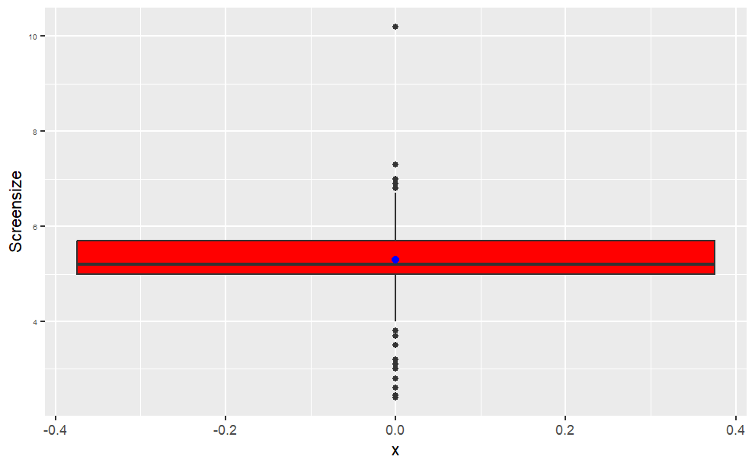
Thống kê kích cỡ màn hình của tất cả điện thoại:

Slide 15
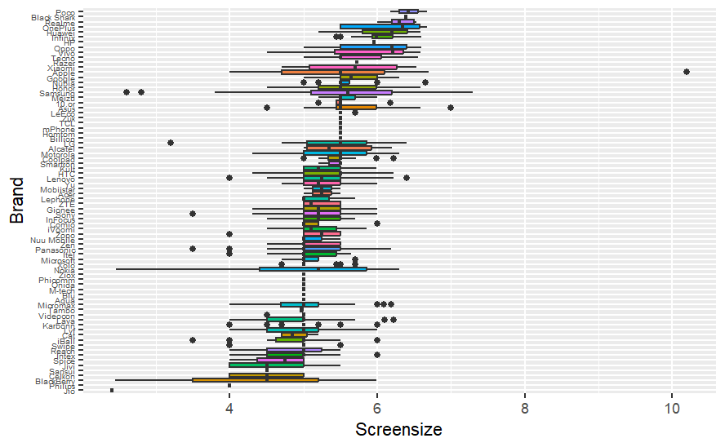
Thống kê kích cỡ màn hình của từng hãng điện thoại:

Slide 16
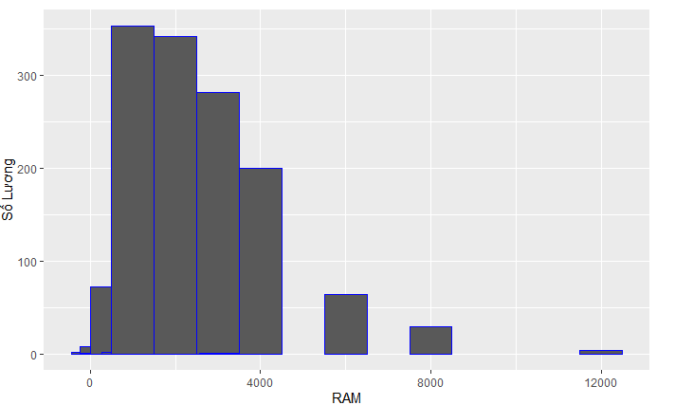
Thống kê RAM của điện thoại:

Slide 17
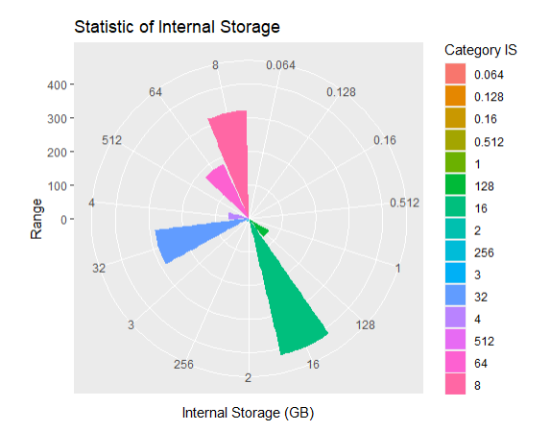
Thống kê bộ nhớ trong của điện thoại:

Slide 18
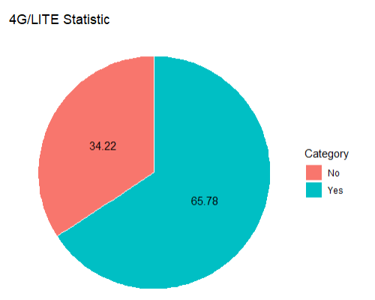
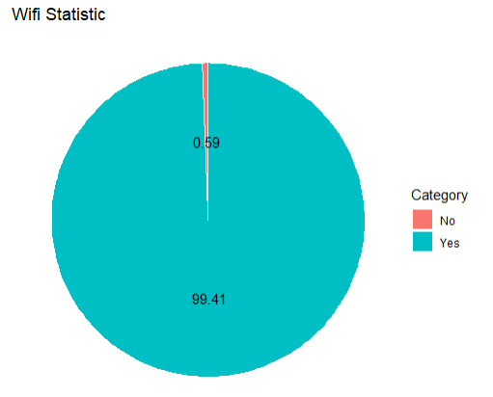
Thống kê số lượng sản phẩm có hỗ trợ wifi và 4g:

Slide 19
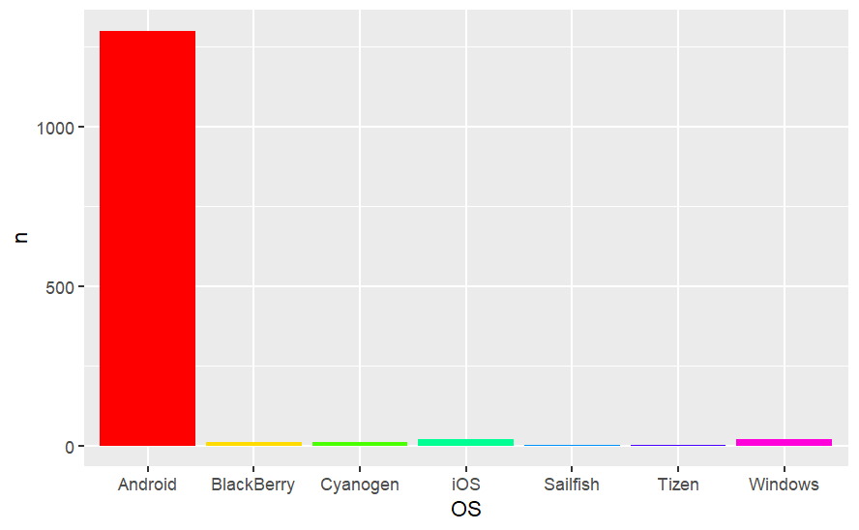
Thống kê hệ điều hành của điện thoại:

Slide 20
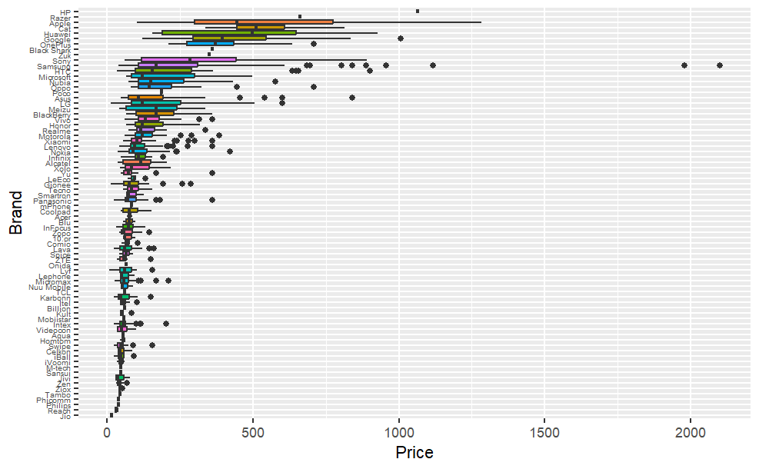
Thống kê giá theo hãng:

Slide 21
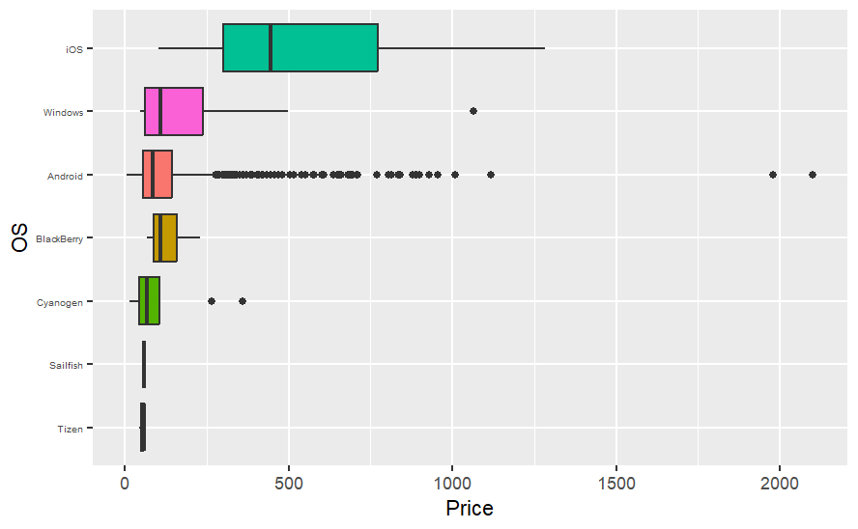
Thống kê giá theo hệ điều hành:

Slide 22

Kiểm định giả thuyết
1) Anova F test:
H0: Không có sự khác biệt về giá trung bình giữa các hãng điện thoại.
H1: Có sự khác biệt về giá trung bình giữa các hãng điện thoại.
Do p = 0.369 > 0.05 => Không có sự khác biệt về giá trung bình giữa các hãng điện thoại.

Slide 23
Kiểm định giả thuyết
1) Anova F test:
Không có sự khác biệt về giá trung bình giữa các hãng điện thoại có hãng khác nhau.
Không có sự khác biệt về giá trung bình giữa các hãng điện thoại có hệ điều hành khác nhau.

Slide 24
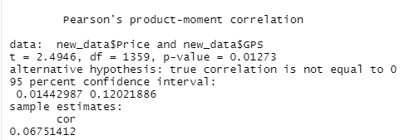
Kiểm định giả thuyết
2) Point Biserial:
H0: Không có mối quan hệ tuyến tính giữa GPS và giá.
H1: Có mối quan hệ tuyến tính nào giữa GPS và giá.
Do cor khác 0=> Có mối quan hệ tuyến tính giữa GPS và giá.

Slide 25
Kiểm định giả thuyết
2) Point Biserial:
Không mối quan hệ tuyến tính giữa 3G và giá.
Có mối quan hệ tuyến tính giữa 4G và giá.
Không mối quan hệ tuyến tính giữa Touchscreen và giá.

Slide 26
Kiểm định giả thuyết
3) Phân tích tương quan Pearson:
H0: Không có mối quan hệ tuyến tính giữa battery capacity và giá.
H1: Có mối quan hệ tuyến tính giữa battery capacity và giá.
cor != 0=> Có mối quan hệ tuyến tính giữa Battery Capacity và giá.

Slide 27
Kiểm định giả thuyết
3) Phân tích tương quan Pearson:
Có mối quan hệ tuyến tính giữa Screensize và giá
Có mối quan hệ tuyến tính giữa Resolution.x và giá
Có mối quan hệ tuyến tính giữa Resolution.y và giá.
Có mối quan hệ tuyến tính giữa NumOfProcessor và giá
Có mối quan hệ tuyến tính giữa RAM và giá
Có mối quan hệ tuyến tính giữa Internal Storage và giá
Có mối quan hệ tuyến tính giữa Rear Camera và giá.
Có mối quan hệ tuyến tính giữa Front camera và giá.
Có mối quan hệ tuyến tính giữa NumOfSims và giá.

Slide 28
04
Mô hình dự đoán
4.1
Mô hình tuyến tính
Kinh tế chính trị Mác Lênin

Slide 29
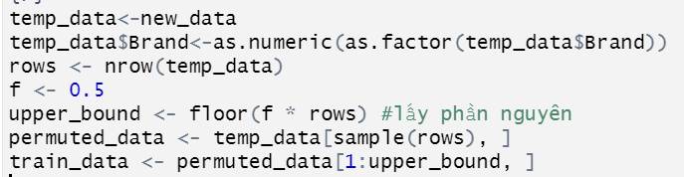
Chia mô hình 50 train – 50 test:

Slide 30
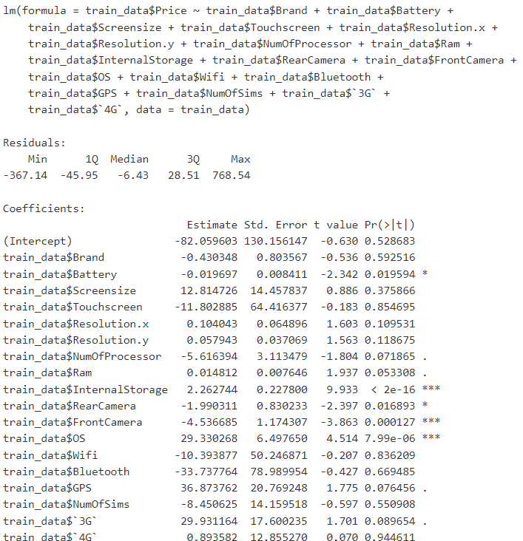
Mô hình tuyến tính
Cho tất cả điện thoại:

Slide 31
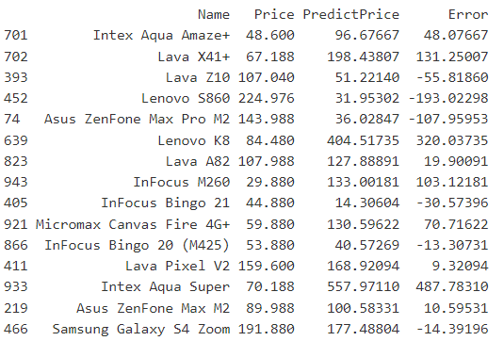
Mô hình tuyến tính
Cho tất cả điện thoại:

Slide 32
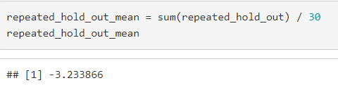
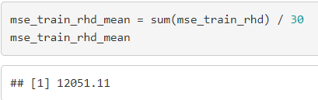

Trung bình khoảng tin cậy của error:
Trung bình squared error train data:
Trung bình squared error test data:

Slide 33
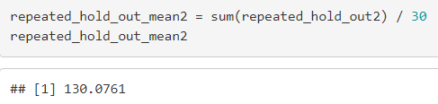
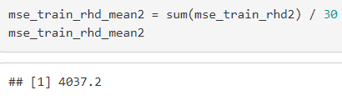
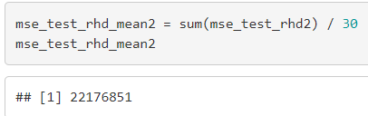
Mô hình tuyến tính
Trung bình khoảng tin cậy của error:
Trung bình squared error train data:
Trung bình squared error test data:

Slide 34
04
Mô hình dự đoán
4.1
Mô hình k-NN
Kinh tế chính trị Mác Lênin

Slide 35
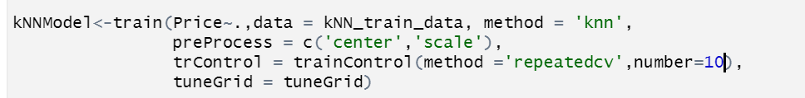
Mô hình k-NN

Slide 36
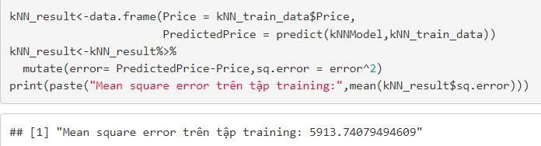
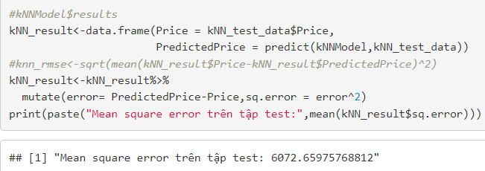
Mô hình k-NN:

